Slide 1


业
答
辩
毕
大连理工大学
专业：软件开发与测试
答辩人：李德钊 学号：201292467
© 2016 Li DeZhao. All rights reserved

Slide 2
01
项 目 背 景
02
项 目 概 览
^{目录}
03
项 目 设 计与实现
^{CONTENT}
04
关键技术实践难点
05
总结

Slide 3
Part 1
项目背景
形式发展
当前弊端

Slide 4
项目背景
1
客户积分制管理成熟
形式
发展
积分制成熟
网络教育普及
2
企业积分制管理成功
3
网络教育的普及

Slide 5
项目背景
1
学生档案纸质化而非电子化
当前
弊端
传统教育和目前的网络教育存在很多问题
2
积分制没有在网络教育上运用
3
投入资源多，收效少，不能合理评估学生全面发展
4
网络教育主题杂

Slide 6
Part 2
项目概览
资料整理
需求分析
总体设计
详细设计
系统实现

Slide 7
项目概览
资料整理
需求分析
总体设计
详细设计
系统实现
资料整理
需求分析
总体设计
详细设计
系统实现
积分制思想学习
技术文档学习
业务调查和熟悉
分析系统功能域
产出用例图、数据字典
总架构设计
系统模块体系设计
技术框架设计
数据库建模设计
细化每个功能模块功能域
关键技术点分析
模块功能域流程图
编码、测试
集成、部署
严格按照软件开发各个阶段进行流转，不断完善！

Slide 8
Part 3
项目设计与实现
功能结构图
总体架构
数据库表设计
权限设计
积分算法设计

Slide 9

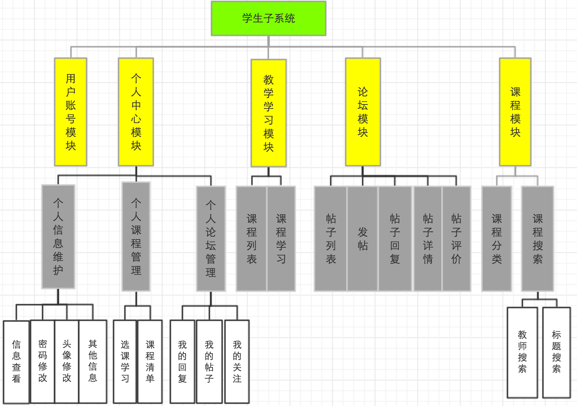
项目设计与实现
功能结构图

Slide 10
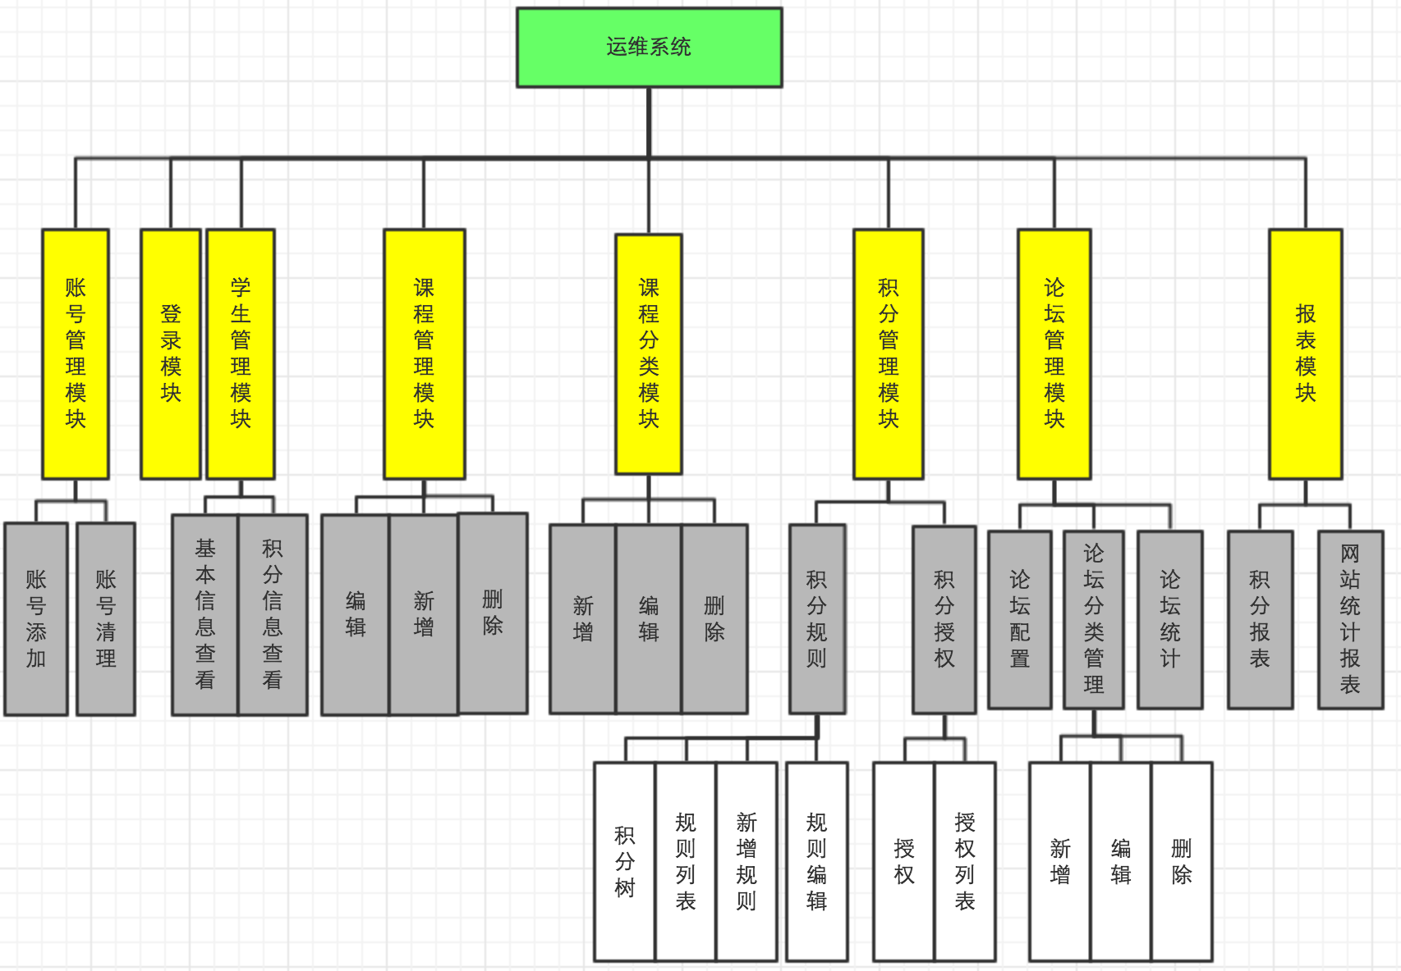
项目设计与实现
功能结构图

Slide 11
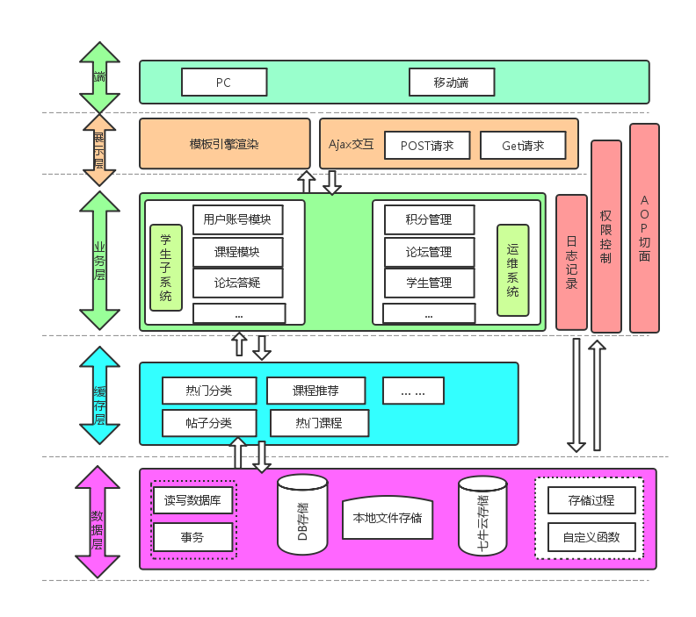
项目设计与实现
总体架构

Slide 12
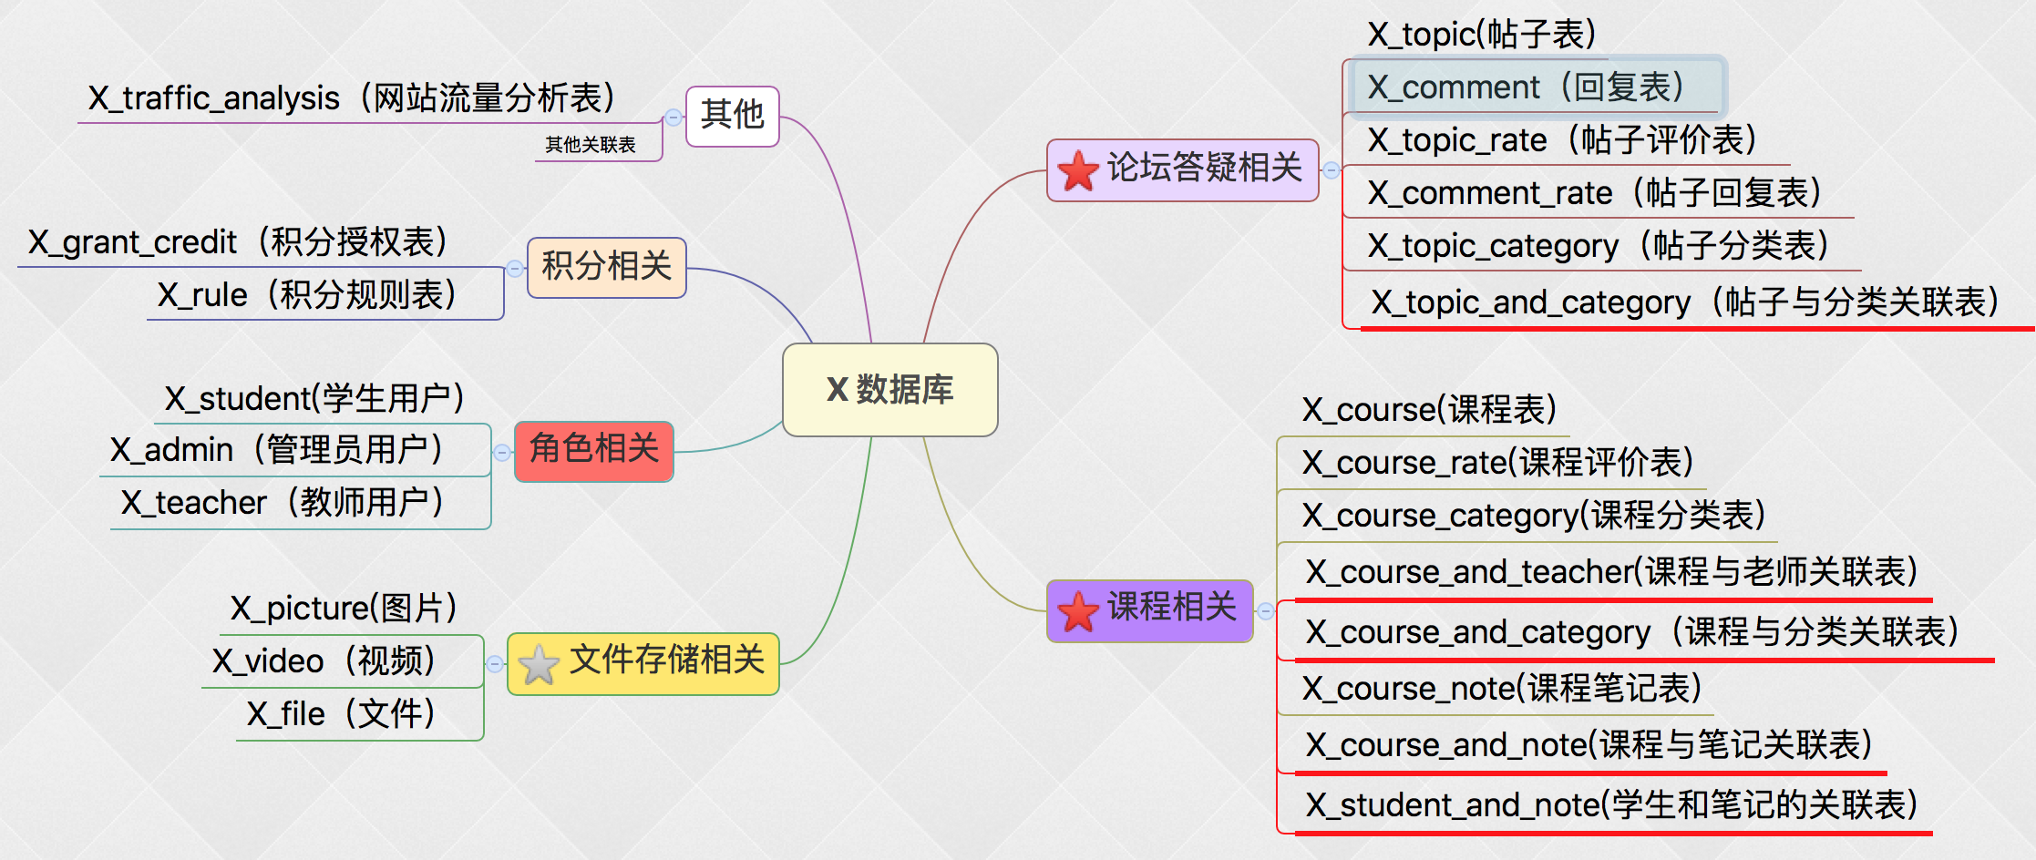
项目设计与实现
数据库表

Slide 13
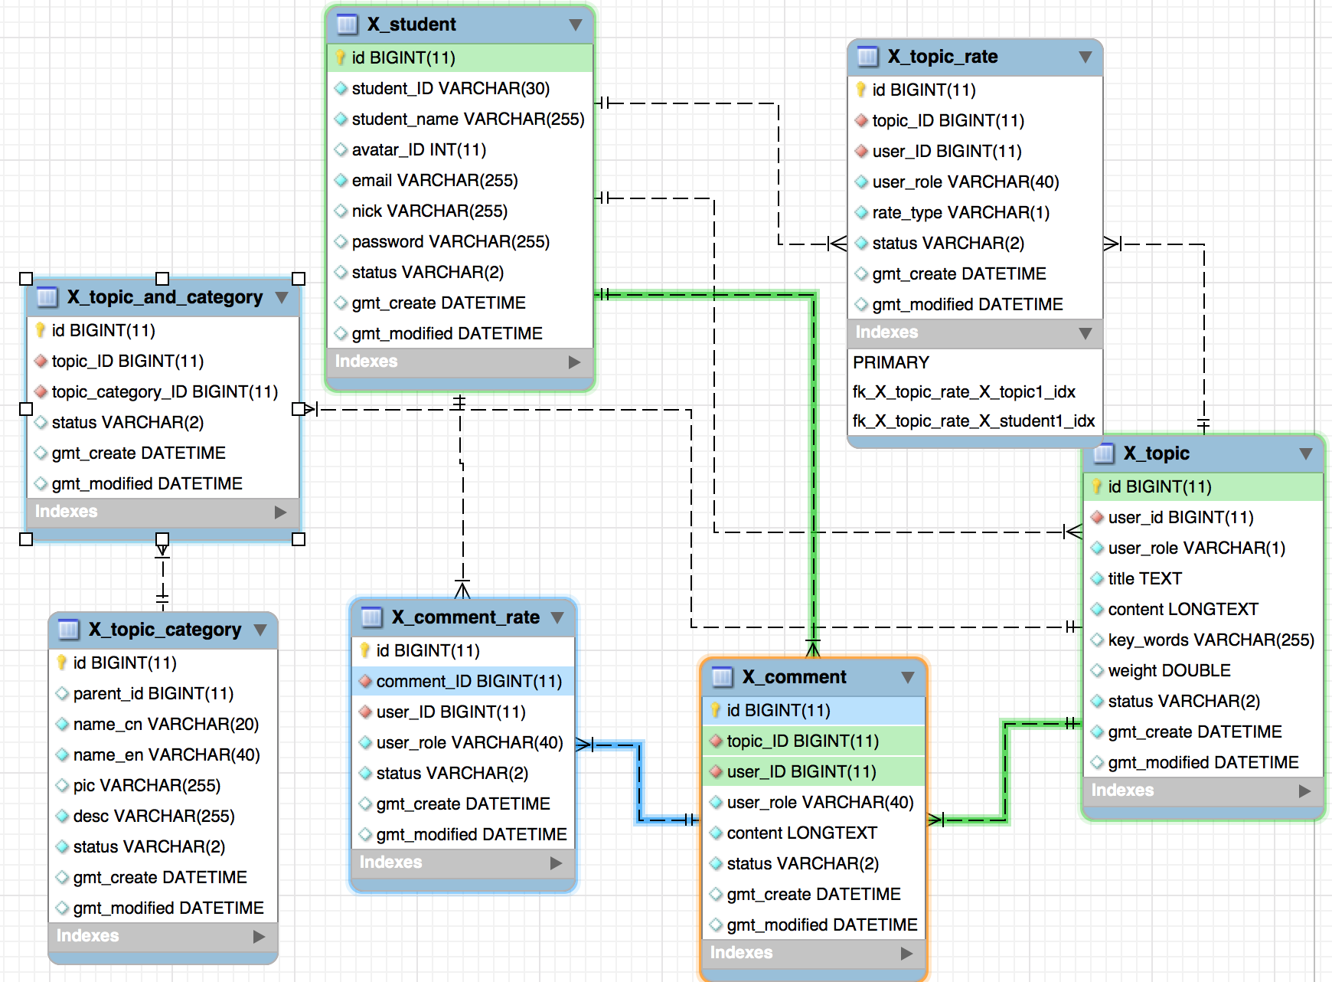
项目设计与实现
部分表逻辑结构设计

Slide 14
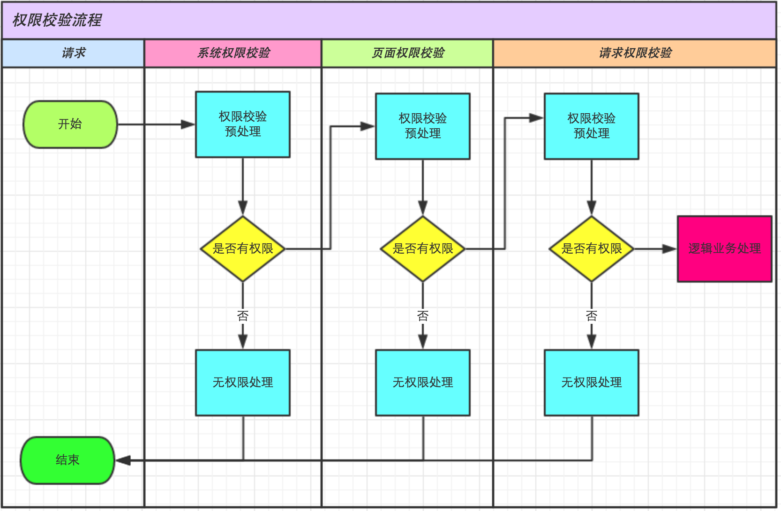
项目设计与实现
权限设计
Pipeline valve 技术
2. 统一的权限控制

Slide 15
项目设计与实现
积分算法设计
手动授权积分
01
目前大多数的积分软件采用的形式，手动配置
在线时长
提问
02
数据挖掘
统计分析
数据挖掘，统计分析
通过程序进行数据的采集，分析。比如：数据定点采集，日志分析
回复
交流
课程
学分

Slide 16
Part 5
总结
系统总览
代码统计

Slide 17
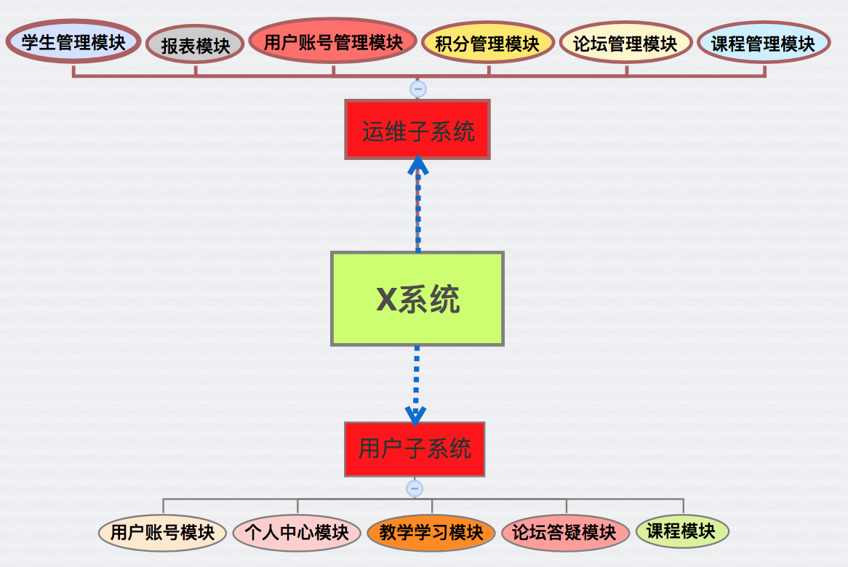
总结
系统总览
2 大子系统
11大模块

Slide 18
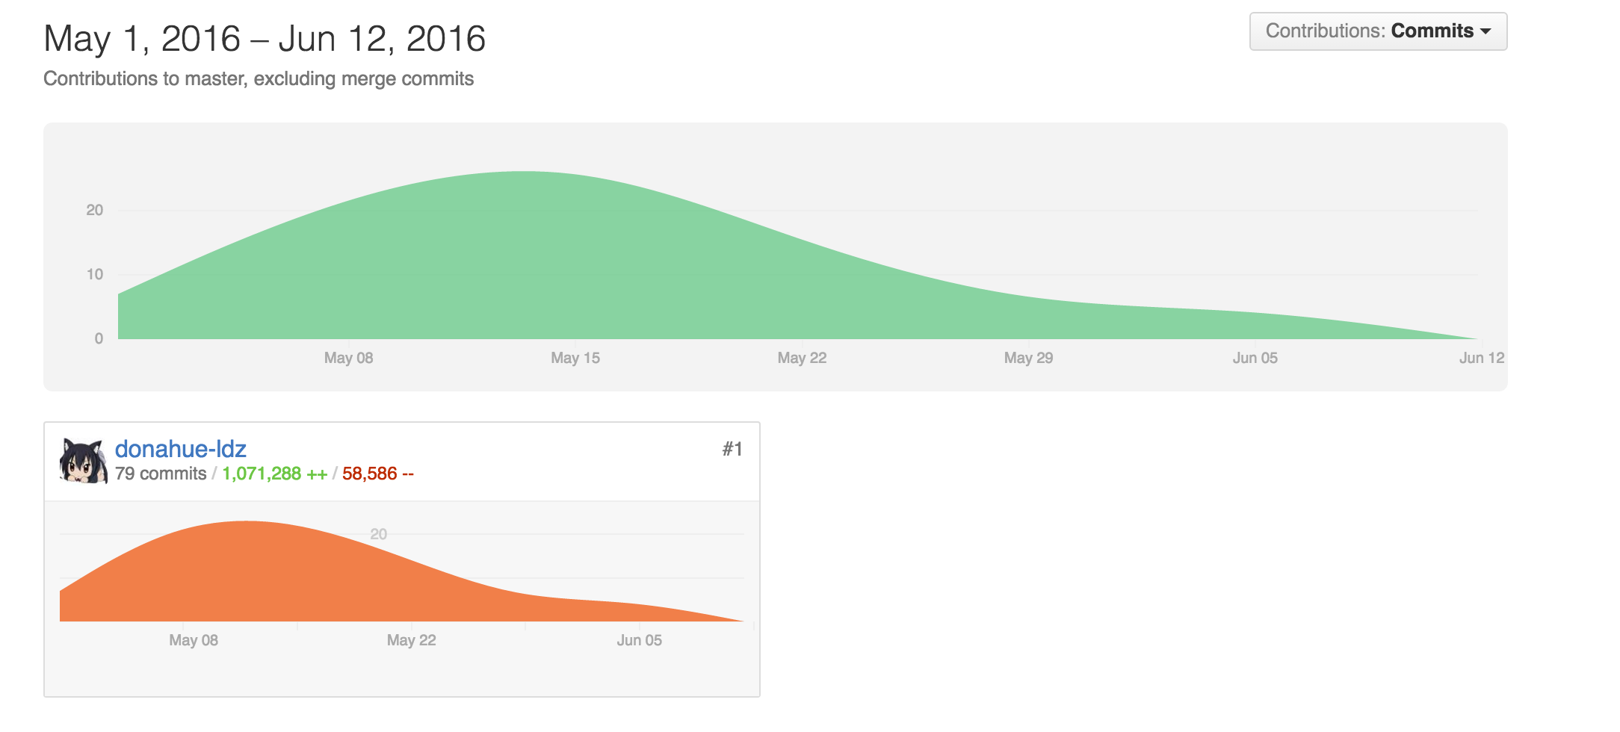
总结
代码统计

Slide 19
Part 3
关键技术实践难点
关键技术
实践难点
案例对比分析

Slide 20
关键技术
Mybatis 半映射框架
Webx MVC框架
Guava内存缓存
3
4
Metronic 前端框架、 velocity模板语言
2
5
Ajax异步交互
AOP切面编程
关键技术
1
6

Slide 21
感谢语
THANKS!
大学生活即将结束，在此，我要感谢所有教导我的老师和陪伴我一齐成长的同学，他们在我的大学生涯给予了很大的帮助。本论文能够顺利完成，要特别感谢我的导师，老师对该论文从选题，构思到最后定稿的各个环节给予细心指引与教导,使我得以最终完成毕业论文设计！
最后，我要向百忙之中抽时间对本文进行审阅，评议和参与本人论文答辩的各位老师表示感谢！
恳请各位老师批评指正！

Slide 22
谢
聆
听
谢
大连理工大学
专业：软件开发与测试
答辩人：李德钊 学号：201292467
© 2016 Li DeZhao. All rights reserved

